Slide 1
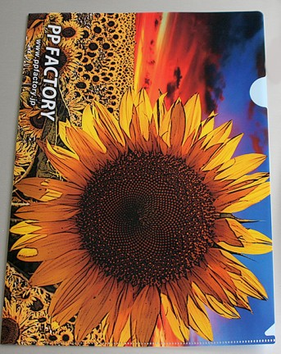
［商品名： A4クリアファイル ］
商品特徴：
①もらったら絶対使う、長期広告掲載可能アイテム
②子供から大人まで使用可能なマルチアイテム
③大きなビジュアルをオフセット印刷で表現可能な国産最安値カテゴリーアイテム
当社メリット：
最適な素材作りからの一貫生産で高品質とご安心を提供しております。
大量ロット・短納期対応可能です。
ｻｲｽﾞ： Ｗ２２０×Ｈ３１０㎜
素材：PP（ﾎﾟﾘﾌﾟﾛﾋﾟﾚﾝ）半透明0.2㎜厚
印刷：UVｵﾌｾｯﾄ印刷 0C/4C＋白＋ニス
梱包：適量ﾀﾞﾝﾎﾞｰﾙ梱包
製作日数：校了後 約1０日間（1万部）
生産地：日本 埼玉県
〒338-0004埼玉県さいたま市中央区本西4-16-15
048-853-5221

